Slide 1
스마트폰청약(ezOn)시스템의 이해

Slide 2
스마트폰청약(ezOn) 시스템 구축 개요

Slide 3
추진배경 및 목적
포스트 코로나 대비 보험 패러다임 및 소비자 트랜드 변화에 신속히 대응하고, 강화된 금융소비자보호법 준수를 통한 보험영업의
실행력 확보를 위하여 경쟁력있는 스마트폰 영업지원 플랫폼 구축이 요구됨
디지털 혁신을 통한 고객 편의성 제고와 감독규정 준수를 통한 보험영업 실행력 확보를 통한
“스마트폰청약 & 스마트폰 고객제안내 시스템 구축”
Untact
환경변화
대응
디지털혁신
사용자
편의성 확대
디지털
영업활동
확대
금융소비자
보호법
규제 준수
포스트 코로나 시대
비대면 영업방식 확산
디지털 신기술(간편인증)
쉽고 간편한 화면(UI/UX)
디지털 영업활동 지원
컨설턴트 영업생산성 향상
감독규정 준수를 통한
보험영업 실행력 확보
추진배경
포스트 코로나 시대
고객안내 이력관리
금소법 규제 대응
보험 패러다임/소비자 트랜드 변화 대응
언택트(Untact) 문화와 비대면 영업방식
고객제안내 고객 확인 이력관리
완전판매 입증자료 데이터베이스化
6대 판매원칙(※) 규제사항 사전 대응
불판계약 5년이내 계약해지권 방어
※ 금소법 6대 판매원칙 : 적합성, 적정성, 설명의무, 불공정영업행위금지, 부당권유행위금지, 허위과장광고금지

Slide 4
시스템 구축 개요
Untact 환경변화 및 금소법 시행에 따라 완전가입 프로세스의 이행 및 고객확인 이력관리를 위하여 「스마트폰청약 시스템」과
「스마트폰 고객제안내 시스템」 구축을 추진함
스마트폰청약 시스템
스마트폰 고객제안내 시스템
언제, 어디서나 Smart한 청약이 가능한 ‘스마트폰청약 시스템’
고객안내 확인을 통한 완전가입 입증 ‘스마트폰 고객제안내 시스템’
고객 설명/안내 정확성 확보
스마트폰 인증·전자서명
스마트폰 전자서류 발행/발송
알기 쉽고, 사용이 쉬운 화면(UI/UX)
보험가입 관련 서류 스마트폰化
금소법 대응차원 입증자료 DB구축
고객안내 이력 통합관리
지면서류 발급 대비 비용절감
고객대면
상품제안
스마트폰
본인인증
덧쓰기
전자서명
청약서류
다운로드
스마트폰
전자청약
맞춤형 약관
상품설명서
계약자보관용 청약서
비교안내확인서
스마트폰 보험증권
변액적합성결과지
추진경과
2020.5월
2020.7월
2020.10.06
2021.02.18
2021.02.26
2021.03.15
스마트폰청약 시스템
추진방안 보고
타당성검토
사전준비
업체선정
프로젝트 Kick-off
ezOn시스템
베타(β) 서비스
ezOn시스템
그랜드 오픈
•스마트폰 기반의
디바이스 연계 강화
•고객제안내 서식의
디지털化
•구축범위 정의 및
추진내용 명확화
•시스템 구축에 따른
기대효과 분석/검토
•수행사 선정
아시아나IDT 컨소시움
•프로젝트 Kick-off
•주력상품 5종 선정
•운영결과 반영 시스템
안정화
•전체 판매상품 확대적용
•시스템 조기 안정화
•유지/보수 계획 수립/이행

Slide 5


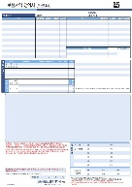
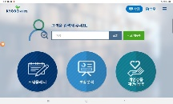
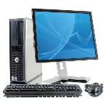
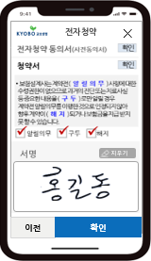
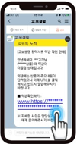

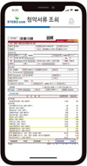
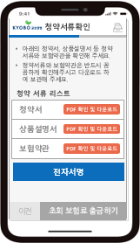
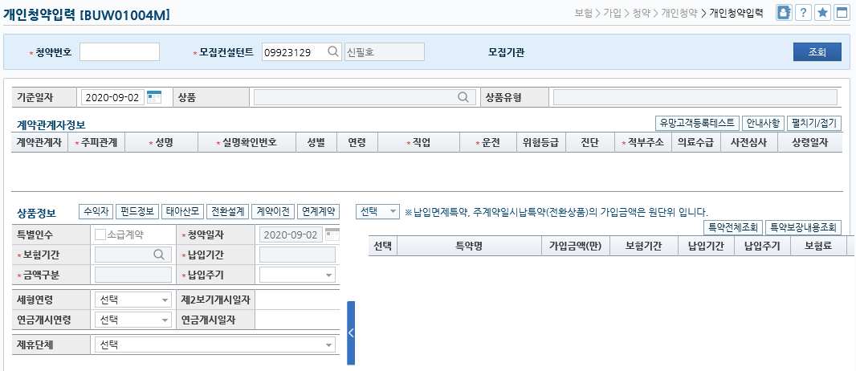

시스템 구축 개요 ① 스마트폰청약 시스템
고객과 컨설턴트의 대면상담을 통한 상품제안 이후, 고객이 스마트폰을 통해 본인인증 및 전자서명으로 직접 청약을 진행하는
일부 비대면 청약 서비스인 「스마트폰청약 시스템」 구축을 추진함
디지털 청약 환경의 진화
또 다른 미래 환경은?
전통적 대면청약
디지털 대면청약
Hybrid 전자청약
V3 지면청약
AI활용
녹취청약
드림온 전자청약
홈페이지 청약
스마트폰청약
스마트폰청약 시스템 구성
대면상담 영업활동
비대면(Untact) 청약 진행
컨설턴트
니즈환기
고객대면
컨설턴트
정보활용동의
청약사항 입력
컨설턴트
V3_개인청약입력 [BUW01004P]
보장분석/상품설계
고객대면
알림톡
(URL)접속
스마트폰
본인인증
청약사항
조회/확인
청약서류다운로드
전자서명
청약
상품제안

Slide 6
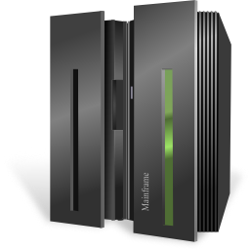
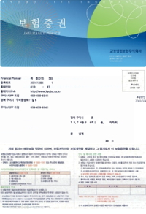
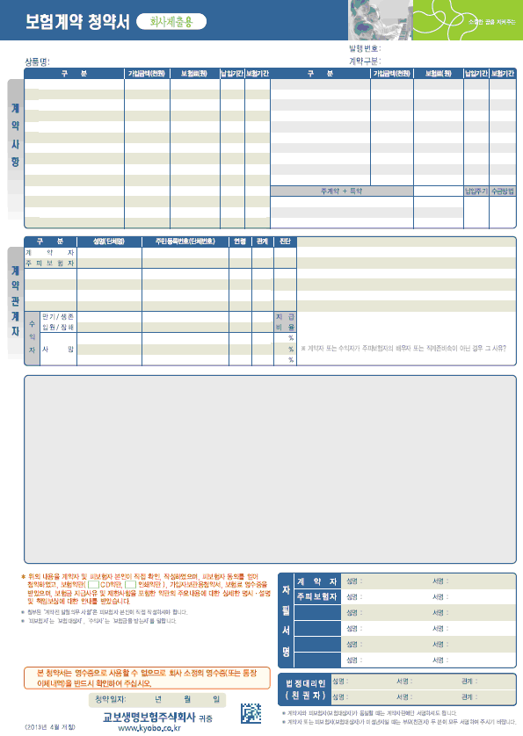






시스템 구축 개요 ② 스마트폰 고객제안내 시스템
Untact 환경변화 및 금소법 시행에 따라 완전가입 프로세스의 이행 및 고객확인 이력관리를 통해 불완전판매 리스크 방지 및
계약해지권 방어를 위하여 「스마트폰 고객제안내 시스템」 구축을 추진함
지면/현물 서류 전달 형식
디지털 서류 전달 형식
DB 수록
태블릿 전자청약
변액적합성진단결과지
비교안내확인서
계약자 보관용 청약서
보험약관
상품설명서
보험증권
디지털 서류
생성
6
5
4
3
2
1
고객/컨설턴트 대면
직접 지면/현물 서류전달
스마트폰청약
디지털서류 발송
(고객 다운로드)
세부 개발내용
스마트폰 디지털서류 발송
스마트폰 변액적합성 진단
발송이력 스마트 관리
디지털서류 스마트폰 일괄발송/재발송
알림톡을 활용한 고객편의성 제고
변액적합성진단결과 즉시 전달
금소법 규제항목(적정성, 적합성) 대응
완전판매 입증자료 디지털 DB化
불판 리스크 방지 및 계약해지권 방어

Slide 7
기대효과
감독당국 규제 준수를 통하여 불완전판매 리스크를 방지하고, 디지털 혁신 지원을 통해 포스트 코로나 시대에 회사의 경쟁력을
제고하며, 업무 효율성 제고를 통해 컨설턴트의 리텐션 강화를 추진하고자 함
고객
컨설턴트
사용자(편의성)
+
+
언제/어디서나 Smart한 청약
간편인증 및 전자서명으로 안전한 청약
즉시성 있는 영업활동 지원
스마트폰청약지원으로 영업생산성 향상
한눈에 들어오고 사용하기 쉬운 서비스
유연한 UI 지원으로 탁월한 편의성 제공
리텐션
강화
컨설턴트의 시간적 제약 해소를 통한 영업활동 지원
비대면(Untact) 청약 서비스 제공
포스트 코로나 시대 Untact 고객요구 충족
금소법 대응을 위한 완전판매 입증자료
디지털化로 리스크 햇지
스마트폰 인증, 전자서명을 통한 보안성/안전성 강화
친근한 화면으로 고객 만족도 및 신뢰도 제고
리스크
방지
경쟁력
제고
「스마트폰청약 시스템 」과 「스마트폰 고객제안내 시스템 」 구축으로
기대효과
고객 | 코로나19로 불안할 필요없이, 스마트폰을 통해 언제·어디서나 보험을 쉽게 가입하고, 스마트폰에 저장된 청약서류를 수시로 확인할 수 있고,
컨설 턴트 | 고객과 대면해서 진행해야 하는 청약과 청약서류 교부를 스마트폰으로 대체할 수 있어 시간적, 공간적인 제약과 불편이 해소될 수 있으며,
회사 | 고객인증/전자서명을 통한 청약과 청약서류의 스마트폰 발송으로 완전가입을 입증할 수 있는 DB를 확보할 수 있어 금융소비자보호법의 본격 시행에 맞춰 불완전판매 리스크와 고객의 계약해지권 행사를 방어”가 가능할 것으로 기대됨

Slide 8
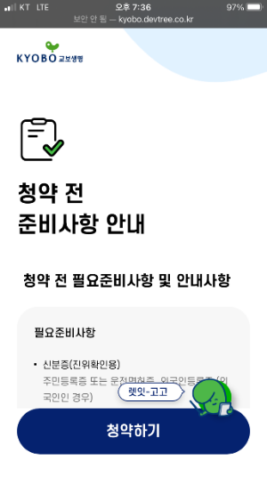
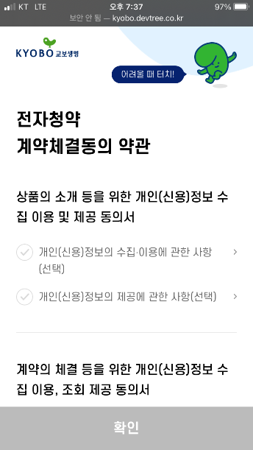
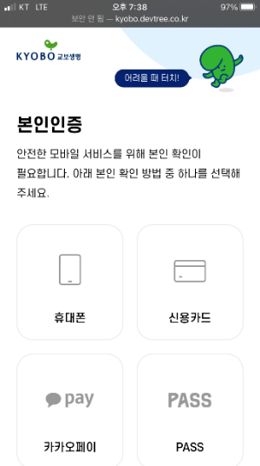
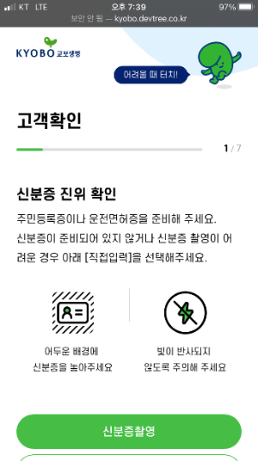
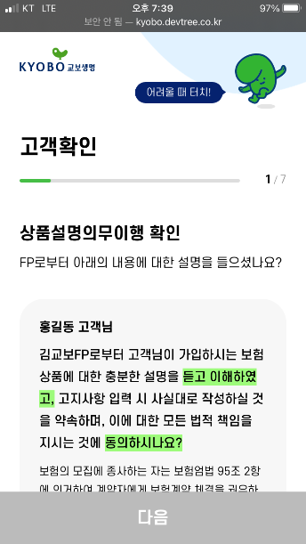
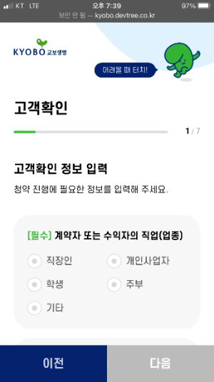
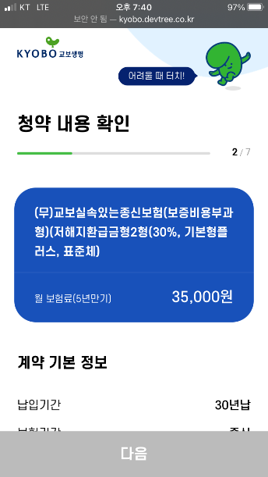
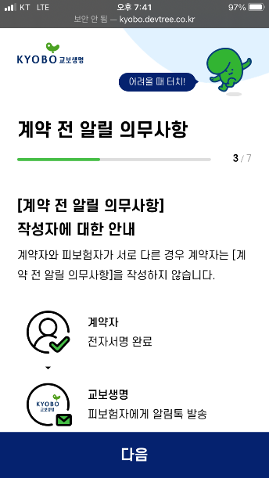
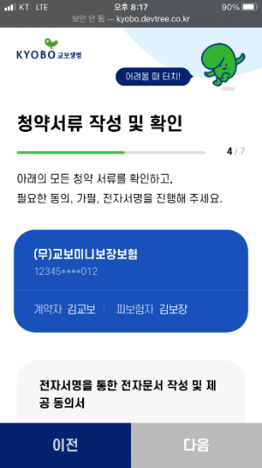
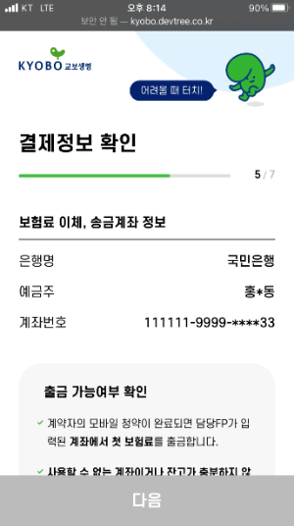
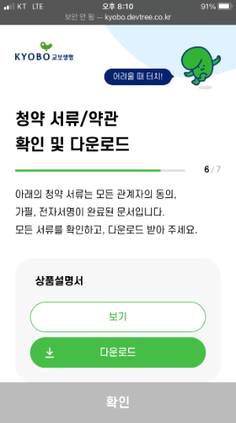
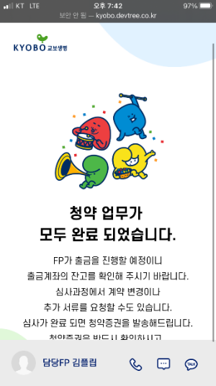
[별첨] 화면 디자인(예시)
[URL 터치 첫 고객 화면]
[약관동의]
[본인인증]
[신분증 확인]
[상품설명의무이행 확인]
[고객확인사항]
[청약내용확인]
[계약 전 알릴 의무사항]
[청약서류 작성 및 확인(전자서명)]
[결제정보확인]
[청약서류 확인 및 다운로드]
[청약완료]

Slide 9
스마트폰청약(ezOn) 시스템의 이해
Q
&
A
형식으로 알아보는

Slide 10
스마트폰청약(ezOn)시스템의 이해
Q
1
스마트폰청약(ezOn)시스템에 대해서 알기 쉽게 설명해 주세요.
A
e知On 시스템은 컨설턴트와 고객이 시간, 공간, 환경의 제약없이 최적의 보장 제안을 스마트폰을 통해 쉽고 빠르게
전달하고, 확인해서 선택할 수 있도록 지원하는 최적의 청약 시스템이라는 의미를 담고 있어요.
지금까지는 청약서를 출력해서 준비하거나 태블릿을 활용해서 청약을 하더라도 반드시 고객을 직접 만나서 자필서명을
받아야 했지만, 앞으로는 스마트폰청약시스템을 통해 컨설턴트가 청약서를 고객의 스마트폰으로 직접 발송하면,
고객이 스마트폰에서 청약 내용을 바로 확인하고, 고지와 전자서명을 이행해서 바로 청약을 마무리할 수 있답니다.
Q
2
ezOn시스템을 활용하면 어떤 좋은 점이 있나요?
A
고객은 코로나19로 불안할 필요없이, 스마트폰을 통해 언제·어디서나 보험을 쉽게 가입할 수 있고,
컨설턴트는 고객과 대면해서 진행해야 하는 청약과 계약서류 교부를 스마트폰으로 대체할 수 있어 시간적, 공간적인
제약과 불편이 해소될 수 있어 더욱 효율적인 영업활동이 가능하게 됩니다.
고객인증/전자서명을 통한 청약과 스마트폰을 통한 계약서류 교부이력 저장관리로 금융소비자보호법의 본격 시행에 맞춰 컨설턴트 보호가 가능해진다는 점은 경쟁사보다 한층 앞선 우리 회사만의 매력이라고 자신있게 소개하고 싶네요. ^^

Slide 11

스마트폰청약(ezOn)시스템의 필요성
Q
3
왜 굳이 스마트폰청약(ezOn)시스템을 이용해야 하는 거죠?
A
ezOn시스템은 무엇보다 시간적, 공간적 제약없이 고객이 스마트폰을 활용해서 쉽게 청약을 진행할 수 있기 때문에
편리합니다. 하지만, 그보다 더 놓치지 말아야 하는 중요한 점은, 금소법 시행 이후에 컨설턴트가 애써 모집한 계약에
대한 고객과의 분쟁의 소지를 방지하고, 악의적인 민원으로 컨설턴트가 피해를 보고 서러운 일이 없도록 대비하는 거에요.
스마트폰청약은 고객이 직접 본인인증을 한 후, 전자서명을 하고, 상품의 주요내용에 대한 덧쓰기를 하고, 마지막으로
계약서류를 다운로드(저장)하기 때문에 나중에 고객이 “딴소리＂를 해도 회사가 충분히 컨설턴트를 보호할 수 있답니다.
공간적 제약 해소
상품의 주요내용
덧쓰기
청약과정의 편리성
컨설턴트 보호
시간적 제약 해소
본인인증전자서명
보험계약서류
다운로드(저장)

Slide 12
스마트폰청약(ezOn)시스템 활용시 유의점
Q
4
ezOn시스템을 이용할 때 특히 유의해야 하는 점이 있나요?
A
ezOn시스템이 스마트폰을 활용해서 시간이나 공간의 제약없이 쉽고 빠르게 청약할 수 있는 편리함이 있지만,
그렇다고, 컨설턴트가 상품의 주요내용 설명의 의무를 다하지 않아도 되는 건 아닙니다.
컨설턴트는 스마트폰청약서를 발송하기 이전에 반드시 고객을 직접 대면해서 상품의 주요내용을 자세히 설명해야 하고,
고객이 이를 잘 이해했는지 확인해야 할 의무가 있어요.
상품의 주요내용을 자세히 설명하는 것은 금융소비자보호법 시행에 맞춰 컨설턴트가 스스로를 보호하는 필수절차랍니다.
Q
5
ezOn시스템은 스마트폰을 활용한 비대면 판매시스템 아니었어요?
A
앞에서도 반복적으로 설명을 드렸는데요, ezOn시스템이 스마트폰을 활용해서 시간적, 공간적 제약을 덜 받는 전자청약시스템의 성격을 가지고 있는 건 맞지만, 그렇다고 완전한 비대면 판매시스템으로 이해하시면 절대 안됩니다.
컨설턴트는 스마트폰청약서를 발송하기 이전에 반드시 고객을 직접 대면해서 상품의 주요내용을 자세히 설명해야 하고,
고객이 이를 잘 이해했는지 확인해야 합니다. 스마트폰청약 이전에 고객을 직접 대면해서 상품의 주요내용을 자세히 설명하는 절차가 없으면, 아무리 계약서류를 스마트폰으로 다운로드뱓은 이력이 있어도 계약취소의 사유가 될 수 있어요.

Slide 13
스마트폰청약(ezOn)시스템의 편리성
Q
6
ezOn시스템, 지면청약이나 드림온청약에 비해서 편리하긴 한가요?
A
ezOn시스템은 고객이 직접 스마트폰을 통해서 청약을 진행하기 때문에 시간적, 공간적 제약이 적고 편리하게 이용할 수
있어요. 그리고, 지난달에 8일간 일부 점포에서 한시적으로 ezOn시스템을 시범적으로 운영해 본 결과, 프로세스 자체는 크게 어렵지 않아서 처음 이용하는 고객도 청약을 무리없이 쉽게 마무리할 수 있었다는 긍정적 반응이 많았답니다.
하지만, 아무래도 지면청약서나 태블릿보다는 화면크기가 훨씬 작기 때문에 화면이 좀 많이 늘어날 수밖에 없어서
시간이 제법 걸리고, 청약 단계가 좀 많다고 느끼실 수도 있어요. 미리 고객에게 귀띔을 해 두시면 좋을 것 같아요.
Q
7
스마트폰청약은 한번에 마무리까지 다 해야 되는 건가요?
A
앞에서 설명드렸듯이 스마트폰청약은 많은 화면으로 인해 시간도 제법 걸리고 단계도 비교적 많다는 단점이 있어요.
그래서, 고객이 처음 스마트폰청약서를 알림톡(URL)으로 받아서 청약을 진행하던 중에 전화가 올 수도 있고, 다른 일을
보느라 중간에 시스템에서 나갈 수도 있을 겁니다.
그래도 크게 걱정하실 필요는 없어요. 처음 받았던 알림톡(URL)으로 다시 재접속을 하면, 청약을 처음부터 다시 시작하는
것이 아니라 이전에 진행하던 직전 단계로 들어가서 이어서 청약을 진행하실 수가 있어요.

Slide 14
스마트폰청약 절차
Q
8
스마트폰청약 절차는 어떻게 구성되어 있나요?
A
스마트폰으로 청약을 진행하기 위해서는 사전에 반드시 고객을 직접 대면해서 상품의 주요내용을 자세히 설명한 후,
고객의 가입의사가 확인되면, V3_영업지원이나 드림온 청약시스템에서 고객에게 스마트폰청약서를 발송하게 됩니다.
기존 V3나 드림온시스템에서 스마트폰청약서 발송 버튼을 선택하면, 먼저 컨설턴트에게 알림톡으로 발송되는 URL을
통해 상품설명의무 이행여부를 확인하고 전자서명을 마무리하면, 고객에게 스마트폰청약서가 알림톡으로 발송됩니다.
이후, 고객이 알림톡을 통해 수신받은 URL로 ezOn시스템으로 접근해서, 계약 전 알릴의무를 이행하고, 상품설명서 등에
Key-In 방식으로 덧쓰기를 한 후 전자서명을 해서 마무리하면 청약과정이 모두 완료됩니다.
고객의 스마트폰청약이 완료되면, 다시 컨설턴트가 스마트폰을 통해 모집자 보고를 입력하고, 바로 신계약전송까지
마무리할 수 있어요.
ezOn에서는 청약 과정이 마무리될 때마다, 고객과 컨설턴트에게는 단계별 진행과정이 알림톡으로 안내된답니다.
컨설턴트/고객
컨설턴트
컨설턴트
고객
컨설턴트
가입설계
상품제안
청약입력
스마트폰청약서발송
상품설명의무
이행확인/전자서명
청약사항확인/서명
계약 전 알릴의무
모집자보고서 입력
신계약 전송
고객을 직접 대면하여
상품설명 및 제안
V3영업지원/드림온
청약입력 후 URL발송
ezOn을 통해
직접 진행 가능
보험계약서류
다운로드
컨설턴트가 직접
ezOn에서 전송 가능

Slide 15
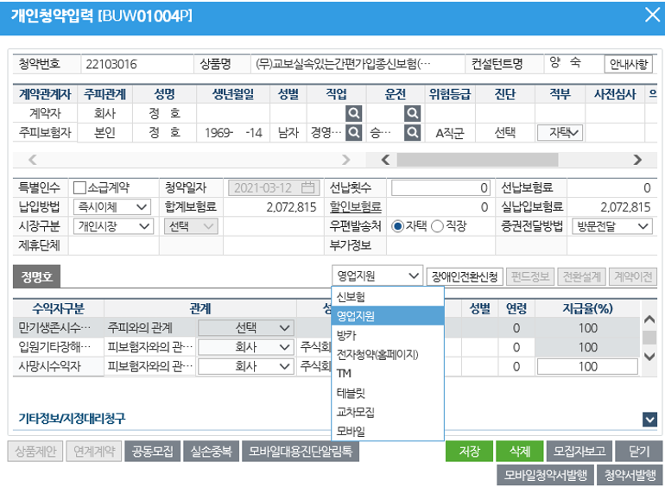
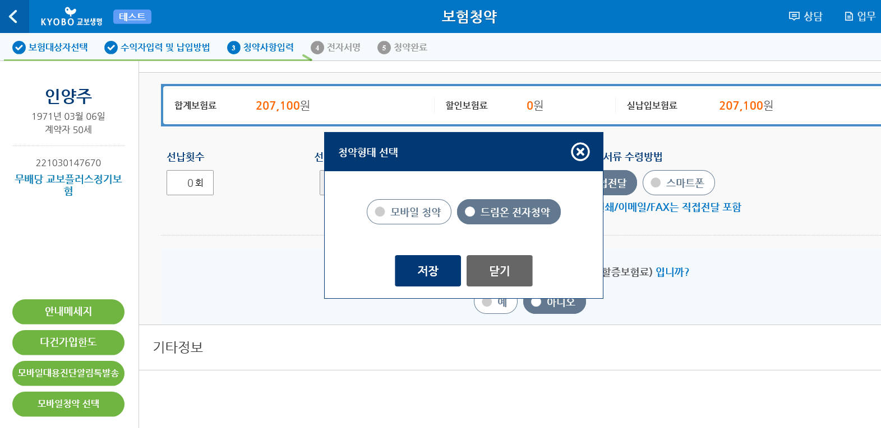
스마트폰청약서 발송방법
Q
9
스마트폰청약서 발송은 어디서, 어떻게 해요?
A
고객이 ezOn시스템을 통해 스마트폰청약을 진행하려면, 컨설턴트가 V3_영업지원이나 드림온시스템에서 계약자에게
스마트폰청약서를 알림톡으로 발송해야 합니다.
스마트폰청약서 발송은 ① V3_영업지원에서는 현재도 지면청약서를 발행하는 「개인청약입력[BUW01004P]」에서
아래와 같이 청약형태를 「모바일」로 선택하고 하단의 「저장」 버튼을 누르면 자동으로 발송되고, ② 드림온시스템에서는
좌측하단의 「모바일청약 선택」 버튼을 누른 후 호출되는 팝업에서 「모바일 청약」을 선택하면 자동으로 발송된답니다.

Slide 16
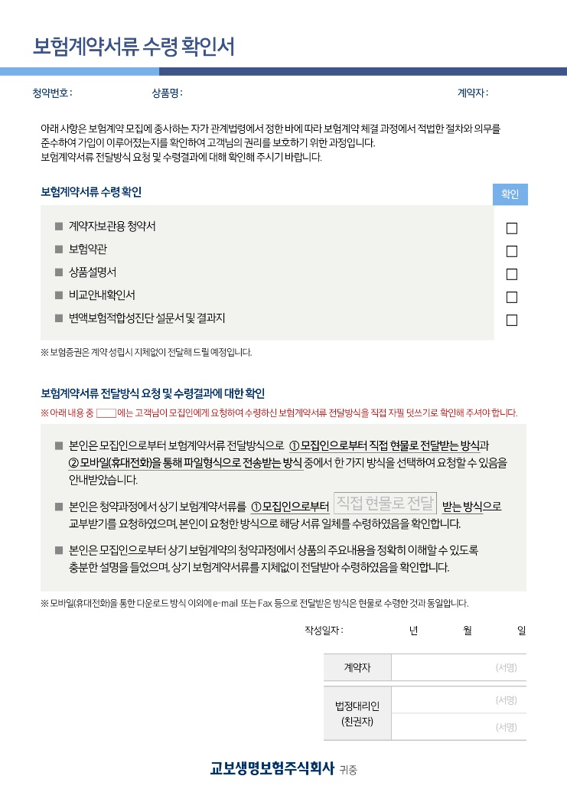
새로운 서식 「보험계약서류 수령 확인서」
Q
10
전에는 없던 「보험계약서류 수령 확인서」가 생겼던데, 도대체 왜 만든 거죠?
A
오는 3월 25일부터 시행되는 금융소비자보호에 관한 법률에서 정한
바에 따르면 컨설턴트는 고객이 요청한 방식에 따라 계약서류를
고객에게 지체없이 제공하여야 하고, 이에 대하여 고객과의 다툼이
발생하였을 때에는 이를 입증해야 합니다.
그런데, 계약자보관용 청약서나 약관, 상품설명서 등 계약서류를
고객에게 분명히 현물로 전달했는데, 고객이 “받지 못했다”고 딴소리를
했을 때, 컨설턴트가 반박하고 입증하는 것은 불가능에 가깝겠죠?
이 때문에, 컨설턴트가 고객에게 계약서류를 직접 현물로 전달한
경우에는, 오른편의 이미지와 같이 「보험계약서류 수령 확인서」를 통해 고객이 요청한 방식에 따라 계약서류를 정상적으로 수령하였음을
인정하는 서류를 만들게 되었어요.
이 서류는 청약서를 발행할 때 다른 서류들과 같이 출력되고, 고객에게
자필서명을 받아 스캔 하면 자동으로 이미지가 DB에 저장된답니다.
그러면, 고객이 나중에 딴소리(?)를 해도 컨설턴트가 당하는 일이
없겠죠? 애써 노력해서 어렵게 모집했는데 서러운 일은 없어야 합니다.

Slide 17
금소법 시행에 따른 컨설턴트 보호 노력
Q
11
ezOn시스템을 활용하면, 금소법 때문에 억울한 경우가 없어지는 거예요?
A
우리 ezOn시스템은 3월 25일로 예정된 금융소비자보호법 시행 이후, 고객의 무분별한 계약해지 요구에 효과적으로
대응할 수 있도록 만들어 졌어요.
금융소비자보호법에서는 ① 컨설턴트가 보험계약을 모집할 때 계약자 보관용 청약서 등의 계약서류를 고객에게
지체없이 제공하여야 하고, ② 보험계약서류의 제공 사실에 관하여 고객과 다툼이 있는 경우에는 컨설턴트나 회사가
이를 입증하도록 정하고 있는데요, 기존의 시스템에서는 계약서류를 고객에게 제대로 전달했다는 것을 입증하는 것이
거의 불가능했습니다.
하지만, 이번에 새로 구축한 우리 ezOn시스템에서는 계약자 보관용 청약서와 비교안내확인서, 맞춤형 약관, 상품설명서모두를 고객의 스마트폰으로 전송하고, 고객이 이를 스마트폰으로 다운로드받아 저장해야만 청약이 완료되도록 했어요.
당연히, 고객이 스마트폰으로 다운로드 받은 이력은 자동으로 회사의 데이터베이스에 저장되고, 만일 고객이 게약서류
제공 사실에 대해 이의를 제기해서 분쟁이 발생하게 되면, 회사가 이를 근거로 완전판매를 입증할 수 가 있게 됩니다.
또 우리회사는 모바일청약 이외에 드림온 전자청약 건도 보험게약서류를 동일한 방법으로 스마트폰으로 발송할 수 있고,
그 다운로드 이력도 저장하고 관리할 수 있다는 점도 경쟁사와 차별화된 장점이라고 할 수 있어요.
회사는 앞으로도 금융소비자보호법 시행에 맞춰, 컨설턴트를 보호하기 위한 다양한 방안을 고민하고, 시행할 예정이에요.
ezOn시스템은 컨설턴트를 보호하기 위한 회사의 다양한 노력의 결과 중 하나랍니다.

Slide 18
스마트폰청약(ezOn)시스템 적용상품
Q
12
ezOn시스템은 모든 상품에 다 적용이 되는 건가요?
A
욕심같아서는 회사가 판매하는 모든 상품에 다 적용하고 싶기는 했는데, 사실은 여러가지 현실적인 제약때문에
모든 상품을 포함해서 스마트폰청약시스템에 반영하지는 못했어요.
기본적으로 스마트폰청약시스템은 고객의 스마트폰으로 URL을 보내면 고객이 인증하고 접속해서 청약을 진행하도록
구성되어 있는데, ① 단체상품의 경우, 계약자가 단체나 법인인 경우가 대부분인데, 이 경우에는 스마트폰청약 과정에서
통신사 정보를 이용한 본인인증이 불가능하기 때문에 시스템 접속 자체가 불가능하고, 또 다행히 계약자가 개인명의라
하더라도 피보험자가 다수이기 때문에 모든 피보험자의 전자서명 동의를 일일이 다 확인하는 것은 현실적으로 불가능에
가까워서 스마트폰청약시스템에 넣기는 어려웠구요,
또 기존의 계약을 새로운 상품으로 전환하여 청약하는 ② 전환상품도 여러 전환 조건을 일일이 체크해서 반영하다 보면
스마트폰청약 화면이 너무 많아지기 때문에 스마트폰으로 청약을 진행하다 보면 시간이 너무 길어지는 문제가 생겨서
고객이 청약하다 지쳐서 오히려 유지하던 계약도 해지를 할 수도 있겠다 싶어서 욕심을 접었습니다.
그래서, 우리 스마트폰청약시스템에서는 단체계약이나 전환상품, 그리고 방카슈랑스 상품은 반영하지 못했구요,
대신 다음 별첨 페이지에 안내드리는 46개 상품을 알차게 준비했답니다.
그런데, 언제 이 많은 46개 상품을 다 일일이 기억하고 확인하냐구요?
당연히 따로 외우실 필요는 없고, 스마트폰청약서 발송을 할 때, 대상 상품이면 고객에게 자동으로 URL이 발송되지만,
대상이 아니면 V3_영업지원이나 드림온 청약으로 진행하시라고 친절하게 알려드리니 걱정 놓으셔도 돼요~.

Slide 19
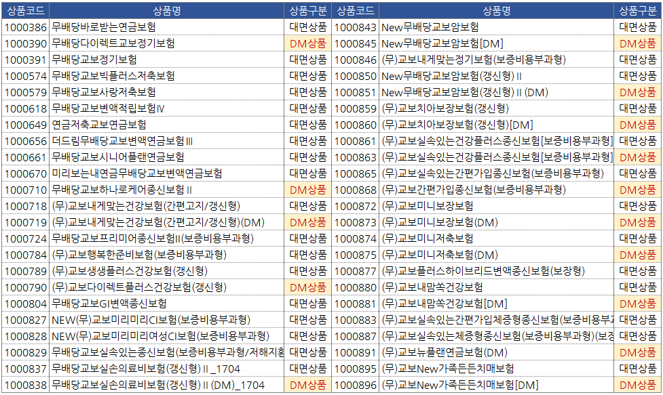
[별첨] 스마트폰청약 대상 상품

Slide 20
스마트폰청약(ezOn)시스템의 이해
Q
13
상품이 따로 정해져 있는 것 이외에 적용되는 조건이 따로 또 있어요?
A
현행 법령에는 계약자와 피보험자가 상이한 보험계약의 경우에는 피보험자의 동의를 받는 절차가 매우 엄격하답니다.
아마도, 타인의 생명을 담보로 고액의 보험금이 지급되는 생명보험의 특성상 계약자나 수익자의 도덕적 해이로 인한
보험사기 범죄를 방지하기 위한 목적이겠죠?
특히 전자적 방식의 동의의 경우에는 법무부 장광 고시 등에서는 생체정보 중 지문에 의한 동의 만을 인정하고 있어서,
스마트폰에 직접 설치해서 이용하는 일반 앱(App)과 달리, 앱 설치없이 고객에게 발송한 URL을 통해 바로 접속해서
청약을 진행하는 Web 방식의 스마트폰청약 시스템에서는 기술적으로 구현하기가 무척 까다롭답니다.
스마트폰 뱅킹이나 심지어 우리회사의 모바일 앱에서는 지문인식이 되지 않냐구요?
맞습니다. Web 방식이 아니라 앱(App) 방식에서는 충분히 가능한 기술이기는 한데요, 그렇다고, 어쩌다 아주 가~~끔
있는 스마트폰 한번 청약하자고, 고객에게 일일이 앱을 설치하고 진행하라고 하면 그건 또 다른 불만이 있을 수 있겠죠?
그래서, 우리 회사 뿐만 아니라 모든 보험회사의 스마트폰청약시스템은 Web 방식을 채택하고 있고,
그 까닭에 ① 계약자와 피보험자가 상이한 계약은 스마트폰으로 청약이 어렵답니다.
그리고, 아직 신분증이 없거나, 민법상 법률적 권리행사가 불가능한 ② 미성년자 계약 역시 친권자의 동의여부 확인이
쉽지 않아서 이번에 스마트폰청약시스템의 개발범위에는 포함하지 못했습니다.
물론, 회사는 기술적/법률적 보완을 거쳐서 가급적 가까운 시기에 이 두가지 경우 역시 스마트폰청약의 범위에 넣을
계획을 가지고 있답니다.

Slide 21
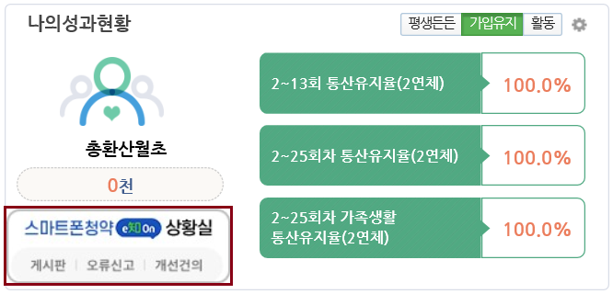
스마트폰청약(ezOn)시스템의 이해
Q
14
시스템 오류신고나 개선건의는 어디에서 어떻게 해요 ?
A
ezOn시스템은 이제 막 태어난 아가와 같아요. 그래서 아무래도 오픈 초기에는 여러모로 미숙하고 손이 많이 가는 일이
많을 거예요. 하지만, 우리 교보 가족들의 관심과 따끔한 지적이 시스템이 조기에 안정화되는 데는 큰 힘이 됩니다.
그래서 우리 교보 가족들이 직접 의견을 보내주시면, 그에 대한 답변과 조치를 받으실 수 있는 종합상황실을 운영합니다.
ezOn시스템 종합상황실은 전화 상황실과 시스템 상황실 2가지 형태로 운영되구요, 이용방법은 아래와 같아요.
① 전화 상황실 (02-721-3797 ~ 9)
전화 상황실은 위에 기재해 드린 3개의 전화회선으로 토/일요일을 제외하고 매일 09:00 ~ 18:00까지 운영됩니다.
아무래도 사람이 직접 응대해 드려야 하기 때문에 통화중이거나 또 다른 이유로 연결이 어려울 수 있는 단점이 있지만,
답변이나 조치를 바로 받으실 수 있는 장점도 있겠죠? 운영기간은 3.15(월) ~ 3.31(수)까지 한시적으로 운영됩니다.
② 시스템 상황실
시스템 상황실은 내근직원은 이지모아 우측에, 그리고 컨설턴트는
V3_영업지원 포털에 오른편 이미지와 같이 게시판 / 오류신고 / 개선건의
3가지 컨텐츠로 구성되어 있어요.
여러분이 보내주신 의견에는 반드시 담당자가 직접 답변을 등록해 드립니다.

Slide 22
감사합니다.

